Slide 1
CAMADA DE ENLACE
Ana Carolina Lopes - 01

Slide 2
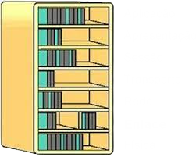
CAMADA DE ENLACE
O que é?
É uma das sete camadas do modelo OSI. Detecta e corrige erros que possam acontecer na camada física;
Transforma a camada física (recurso de transmissão) em um link responsável pela comunicação de dados nó a nó.

Slide 3
CAMADA DE ENLACE
Para que serve?
A função da camada de enlace é fazer a conexão lógica entre máquinas que trocam informações.
Como mensagens são trocadas
Como são tratados os erros
Framing a serem transmitidos
Sincronismo entre pacotes na transmissão

Slide 4
CAMADA DE ENLACE
Controle de Enlace de Dados
É o controle de fluxo, referindo-se para controlar a quantidade de dados que o emissor enviará para o receptor antes de receber a confirmação necessária.

Slide 5
PROTOCOLOS
Canal Sem Ruído
São representados por níveis, estes nas quais possuem uma quantidade finita dos valores.
Simplest
Não possui o controle de fluxo ou erros. Os pacotes são simplesmente enviados.
Stop and Wait
O emissor envia um frame, espera a confirmação e após isso, envia outro frame. Conseguindo assim, controlar o envio devido a informação.

Slide 6
PROTOCOLOS
Canal Com Ruído
É a conversão de dados digitais para sinais digitais;
É necessário realizar a codificação de dados, que é enviada ao receptor.
Stop-and-wait ARQ
Go-back-n ARQ
Selective Repeat ARQ
Solicitação de repetição automática;
Necessário numerar os frames para fazer o controle do erro;
Apenas um frame enviado por vez.
Transmite um conjunto de frames;
Aumenta a eficiência de transmissão.
Implementa um método de janela deslizante;
Transmite os quadros de dados na rede.

Slide 7
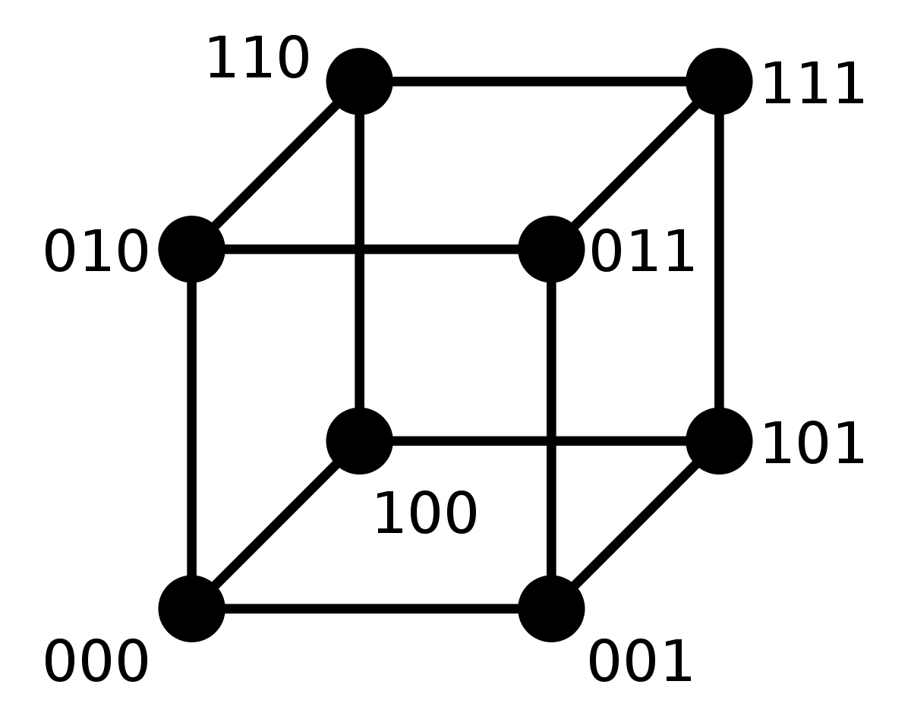
CONTROLE E DETECÇÃO DE ERROS
Distância de Hamming
Uma distância de Hamming representa o número de pontos em que duas partes correspondentes de dados podem ser diferentes;
É frequentemente usado em vários tipos de correção de erros ou avaliação de strings ou pedaços de dados contrastantes;
Um código detecta todos os erros isolados se a distância mínima entre pares de códigos válidos é maior ou igual a 2.

